Slide 1
О создании и перспективах развития единой системы профориентационной работы, дополнительного образования детей и патриотического воспитания в сфере водного транспорта
Опыт работы в 2017-2020 гг. межведомственного
Морского федерального ресурсного центра дополнительного образования детей ФГБОУ ВО «ГУМРФ имени адмирала С.О. Макарова»
Ректор ФГБОУ ВО «ГУМРФ имени адмирала С.О. Макарова»
С.О. Барышников

Slide 2
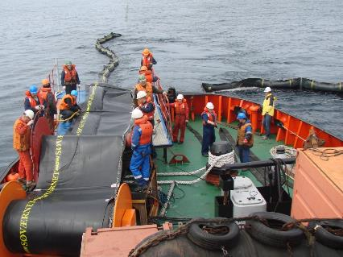
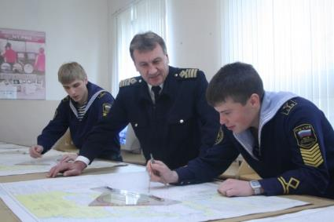
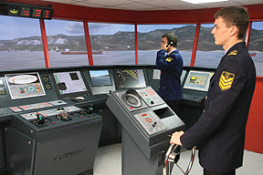
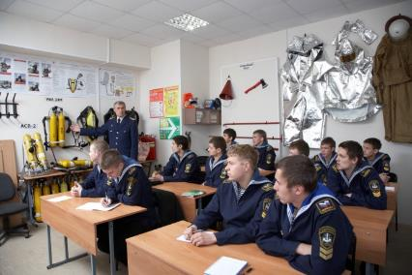
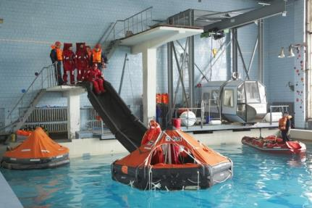
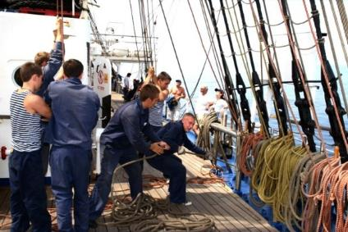
 | ФГБОУ ВО «ГУМРФ имени адмирала С.О. Макарова»
Система подготовки кадров Росморречфлота
Теоретическая подготовка
Тренажерная подготовка
Практическая подготовка
Notes:
2

Slide 3
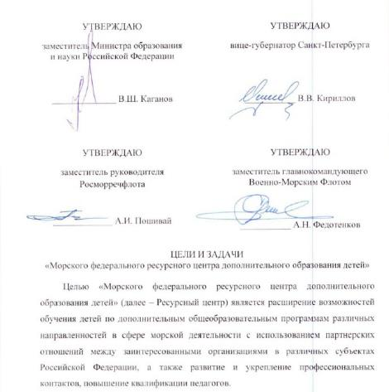
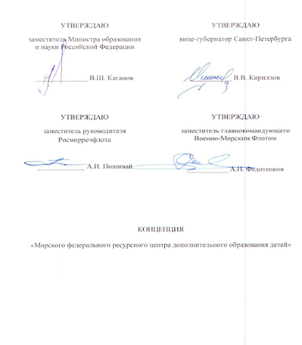
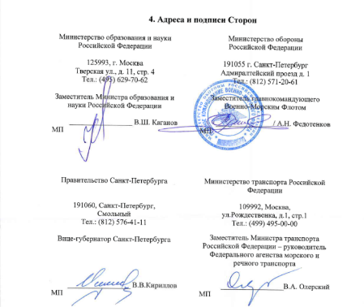
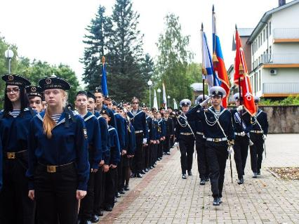
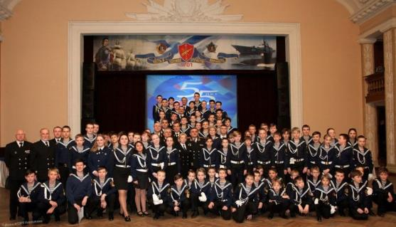
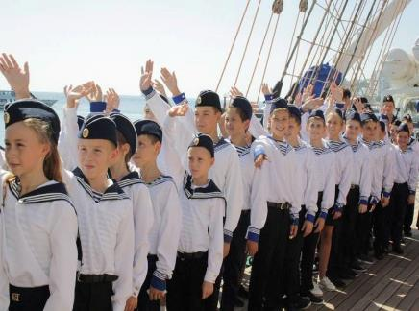
 | ФГБОУ ВО «ГУМРФ имени адмирала С.О. Макарова»
Создание МФРЦ ДОД
Notes:
3

Slide 4
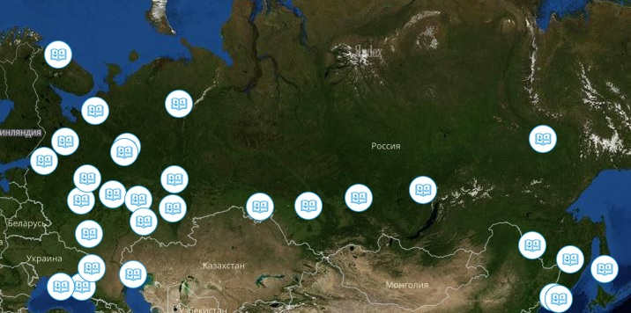
 | ФГБОУ ВО «ГУМРФ имени адмирала С.О. Макарова»
МФРЦ ДОД и его региональные представительства
4 Федеральных округа
25 регионов
28 площадок
Notes:
4

Slide 5
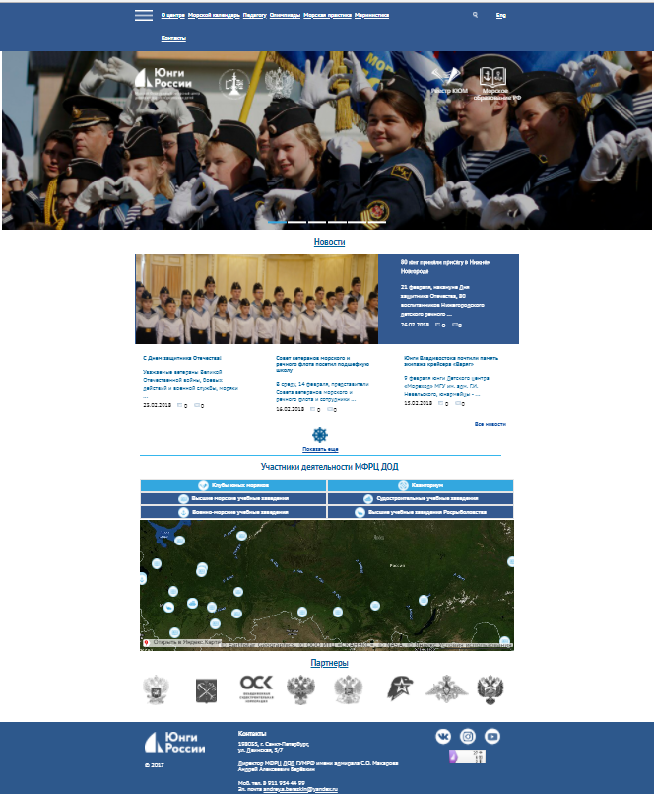
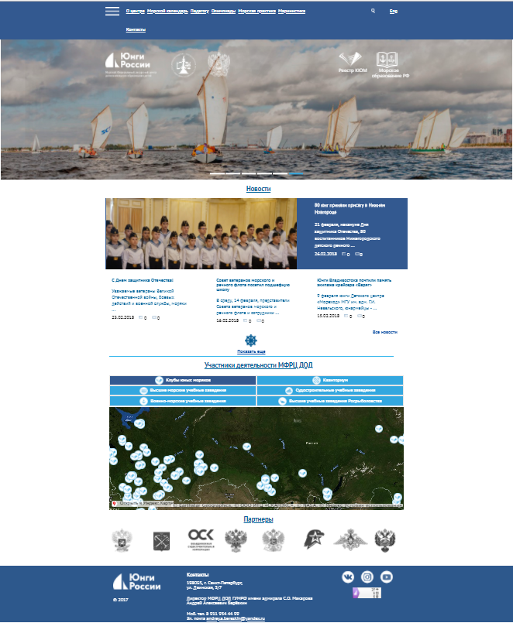
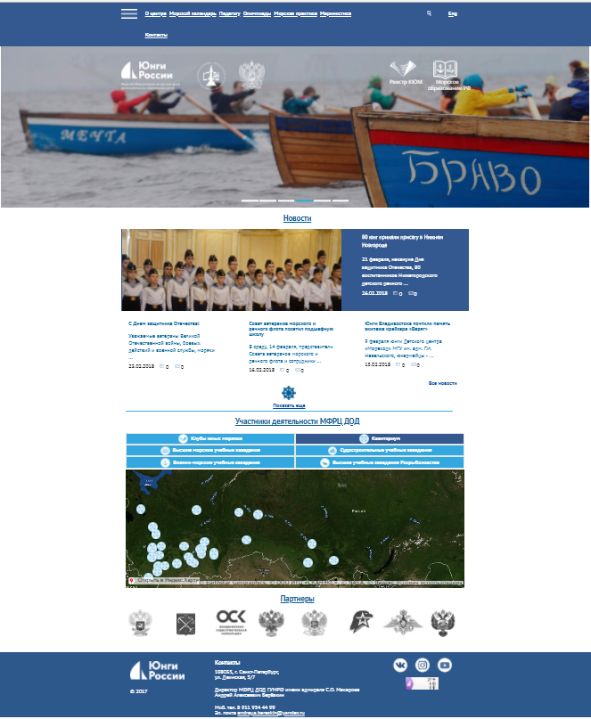
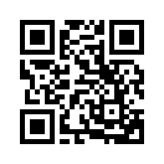
 | ФГБОУ ВО «ГУМРФ имени адмирала С.О. Макарова»
Интернет-сайт «Юнги России»
yungi.gumrf.ru
Notes:
5

Slide 6
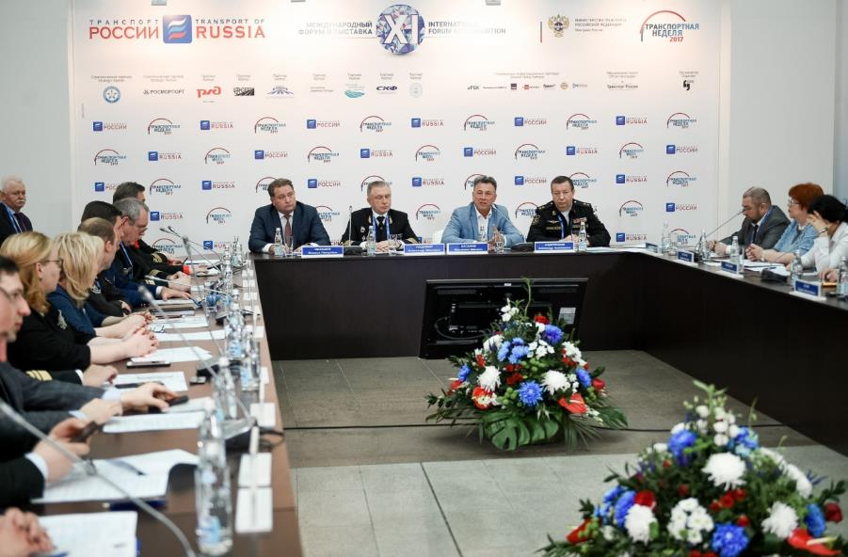
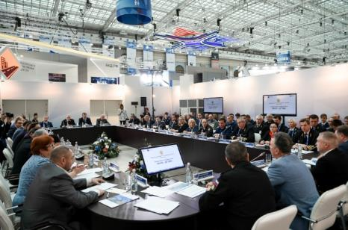
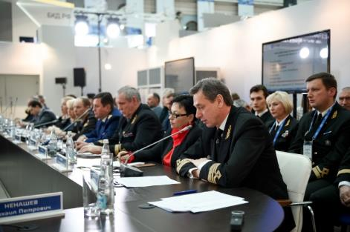
 | ФГБОУ ВО «ГУМРФ имени адмирала С.О. Макарова»
Конференция «Море – детям!»
Московский международный салон образования (с 2017 года)
2020 г.: более 500 участников.
Notes:
6

Slide 7
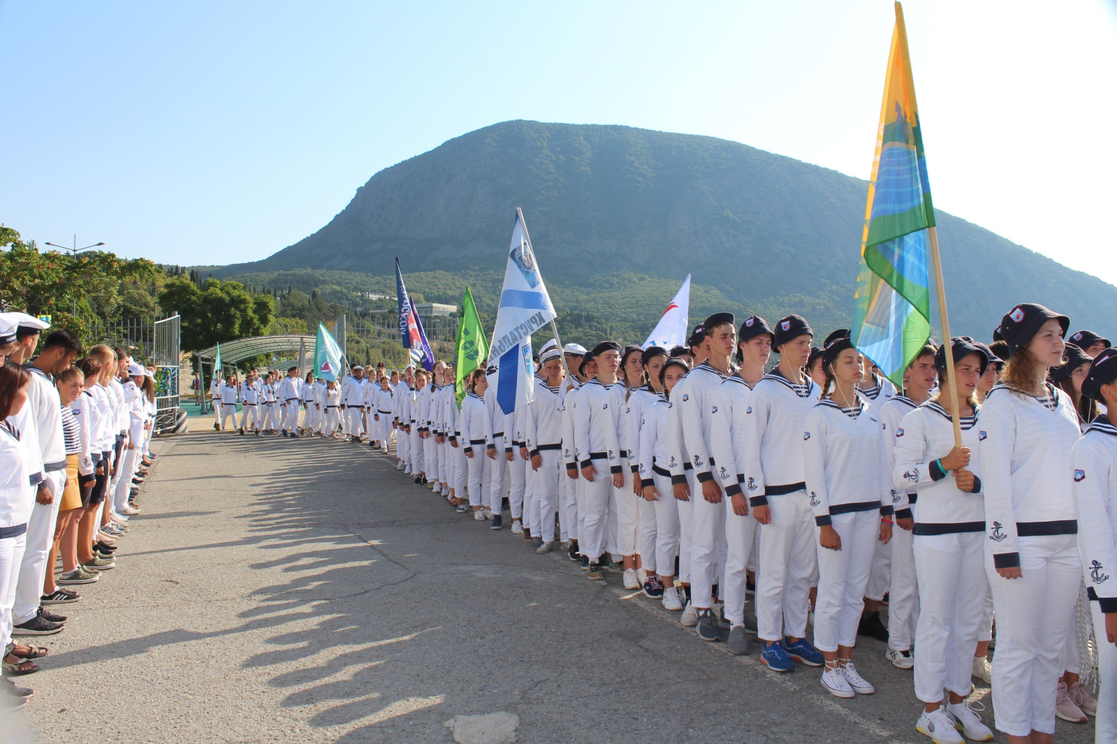
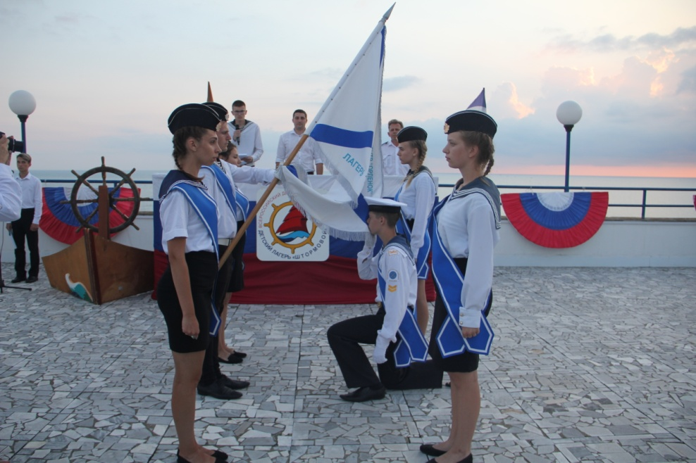
 | ФГБОУ ВО «ГУМРФ имени адмирала С.О. Макарова»
Профильные морские смены
«Море – романтика – профессия»
14 июля – 04 августа 2018
07 августа – 28 августа 2019
«Океан моей мечты»
23 июня – 14 июля 2018
«Море – вектор будущего»
23 июня – 14 июля 2019
Notes:
7

Slide 8
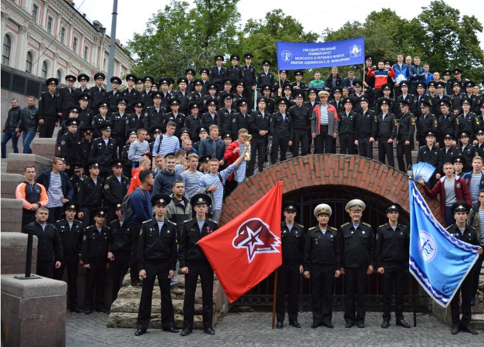
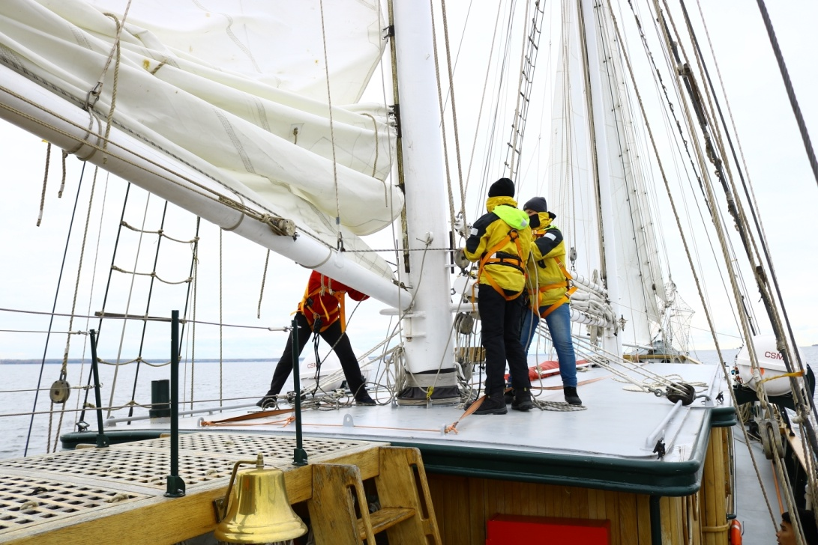
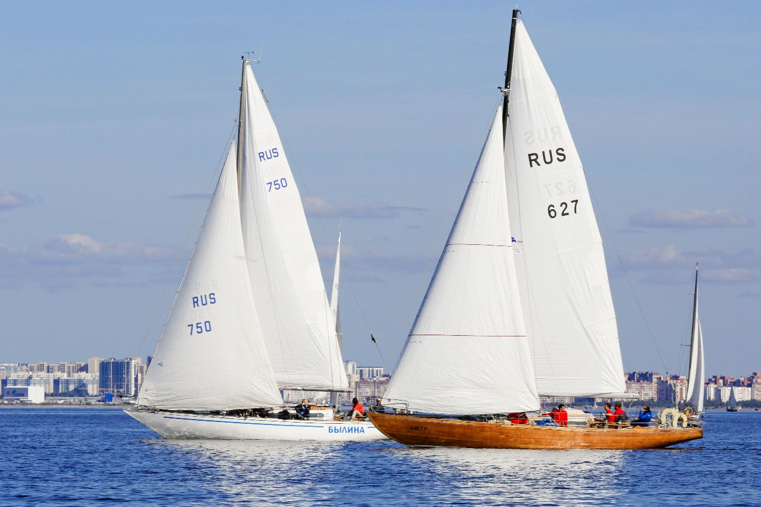
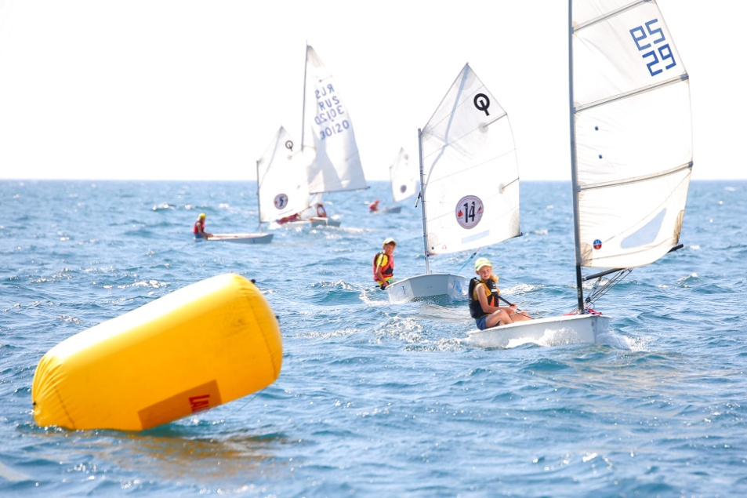
 | ФГБОУ ВО «ГУМРФ имени адмирала С.О. Макарова»
Морская практика и походы «Паруса памяти»
Notes:
8

Slide 9
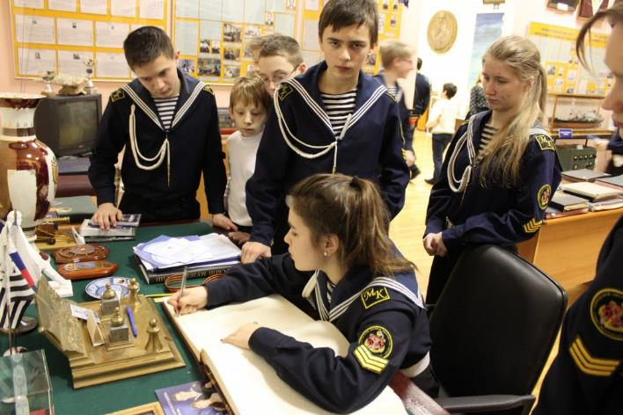
 | ФГБОУ ВО «ГУМРФ имени адмирала С.О. Макарова»
Перспективы межведомственного взаимодействия
Создание межведомственного координационного совета из представителей Министерства просвещения Российской Федерации, Росморречфлота, ВМФ, Росрыболовства, представителей отраслевого бизнеса и судостроительной отрасли (АО «ОСК» и др.).
- Расширение сети региональных представительств МФРЦ ДОД за счет вузов – участников партнерской сети, отраслевых вузов ВМФ и Росрыболовства.
Notes:
9

Slide 10
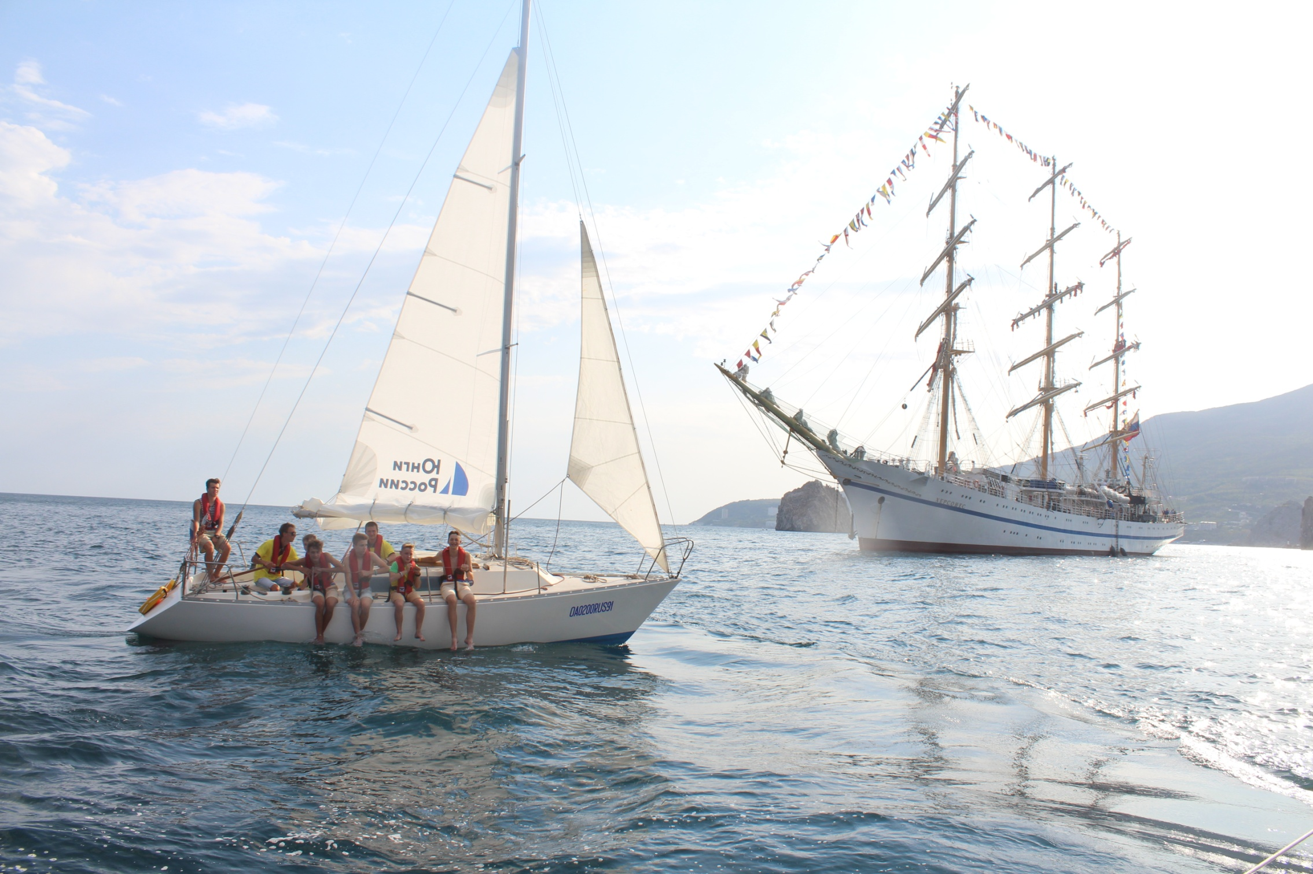
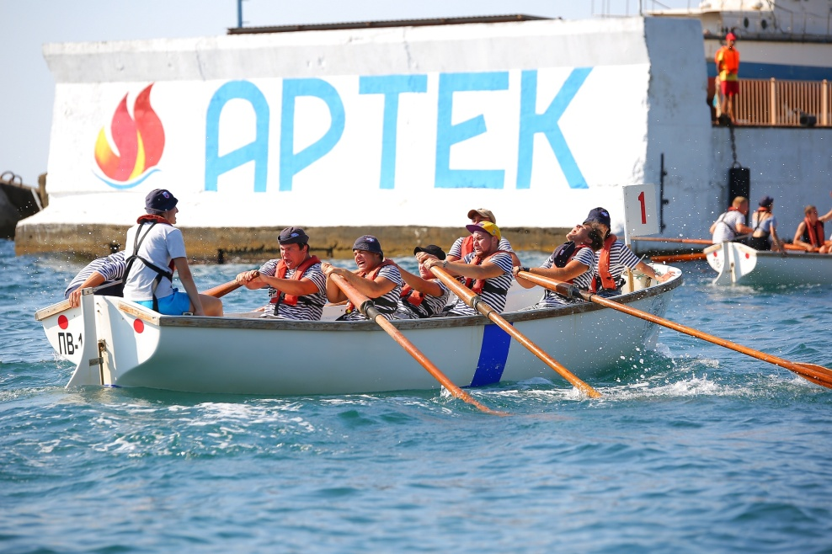
 | ФГБОУ ВО «ГУМРФ имени адмирала С.О. Макарова»
Перспективы межведомственного взаимодействия
Планирование, организация и проведение совместных межведомственных мероприятий профориентационной и патриотической направленности:
Слёты юных моряков и юнармейцев профильного морского (речного) направления ВВПОД «ЮНАРМИЯ»;
Яхтенные и шлюпочные походы «Паруса памяти» и регаты (по аналогии с проектом «Дальневосточная школа под парусами», реализуемая по поручению Президента России от 25.10.2019;
Тематические морские смены в детских оздоровительных лагерях и центрах – на всероссийском и региональном уровнях).

Slide 11
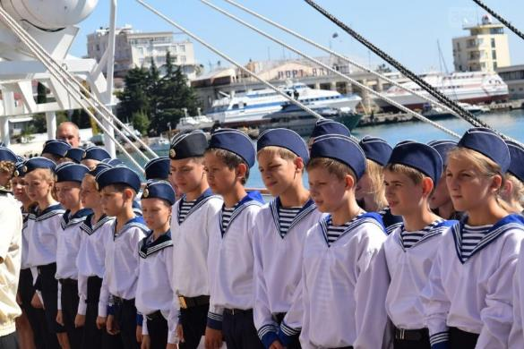
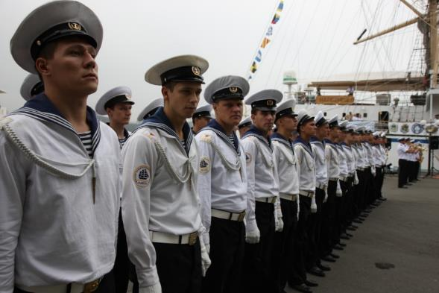
 | ФГБОУ ВО «ГУМРФ имени адмирала С.О. Макарова»
Итог
Благодарю за внимание!
Notes:
11

